Slide 1


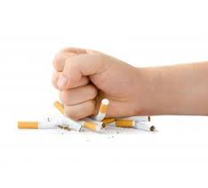

O PROGRAMA NACIONAL DE CONTROLE DO TABAGISMO no tocantins
Reduzir a prevalência de fumantes e a consequente morbimortalidade relacionada ao consumo de derivados do tabaco no Brasil
TOCANTINS

Slide 2
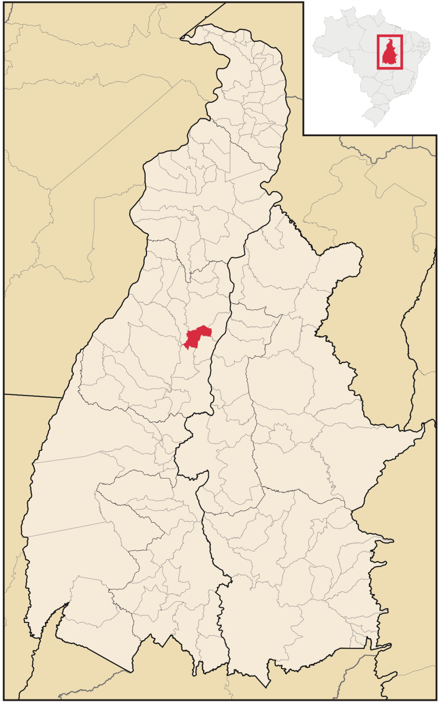

O PROGRAMA NACIONAL DE CONTROLE DO TABAGISMO EM TABOCÃO
TABOCÃO é uma cidade de Estado do Tocantins situado a 227 metros de altitude e tem as seguintes coordenadas geográficas: Latitude: 9° 3' 27'' Sul, Longitude: 48° 31' 9'' Oeste.
O município se estende por 621,6 km² e contava com 2 589 habitantes no último censo. A densidade demográfica é de 4,2 habitantes por km² no território do município.
População tabagística estimada em 27% segundo dados do e-SUS em 2019.
PREFEITURA MUNICIPAL DE TABOCÃO
Av: Vitória Régia s/n, Tabocão, CEP 77.708-000
Fone: (63) 3440-1230/ 3440-1120
e-mail: preftabocao@terra.com.br
Prefeito: Wagner Teixeira de Farias

Slide 3

SECRETARIA DE SAÚDE E SANEAMENTO DE TABOCÃO
Secretária de Saúde: Maria Odete da Silva Souza Guimarães
Fundo Municipal de Saúde de Tabocão – CNPJ 11.254.854/0001-10
Av: Vitória Régia s/n, Tabocão, CEP 77.708-000
Fone: (63) 3440-1230/ 3440-1120
e-mail: ftabocao15@gmail.com
CENTRO DE SAÚDE DR. PEDRO ZANINA
Diretora: Débora Vanessa de Paula Silva Lima Sales
Rua do do Sesp, sn – Centro – Tabocão, CEP 77.708-000
Fone: (63) 3440-1241
e-mail: enf_vanessa75@hotmail.com
COORDENADORA MUNICIPAL DO PNCT
Fabiana Zanetti Trovo Carvalho - CRO-TO 1560
Fone: (63) 99974-6620 / 99121-9350
e-mail: faztrovo@hotmail.com

Slide 4

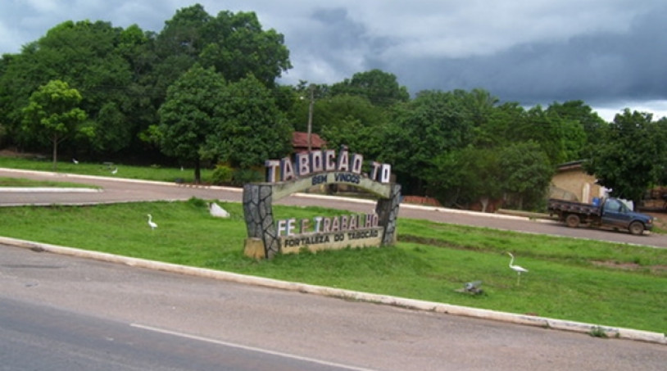
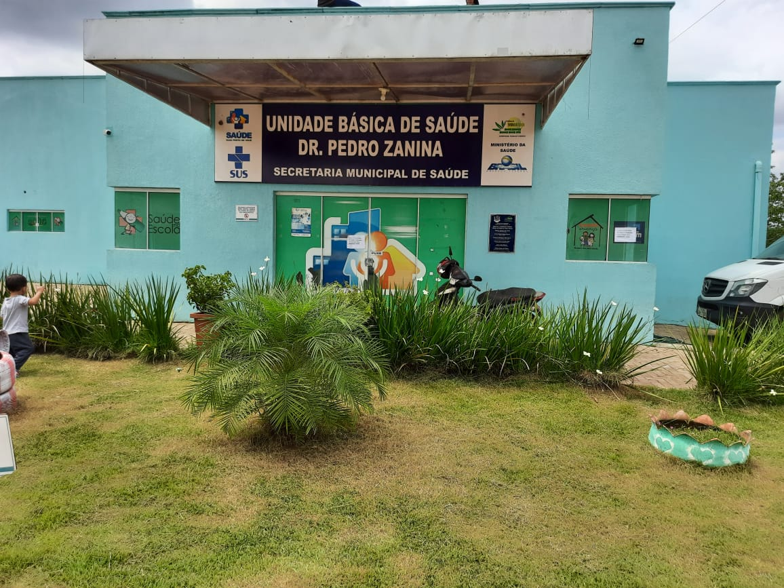
UBS Dr. Pedro Zanina

Slide 5
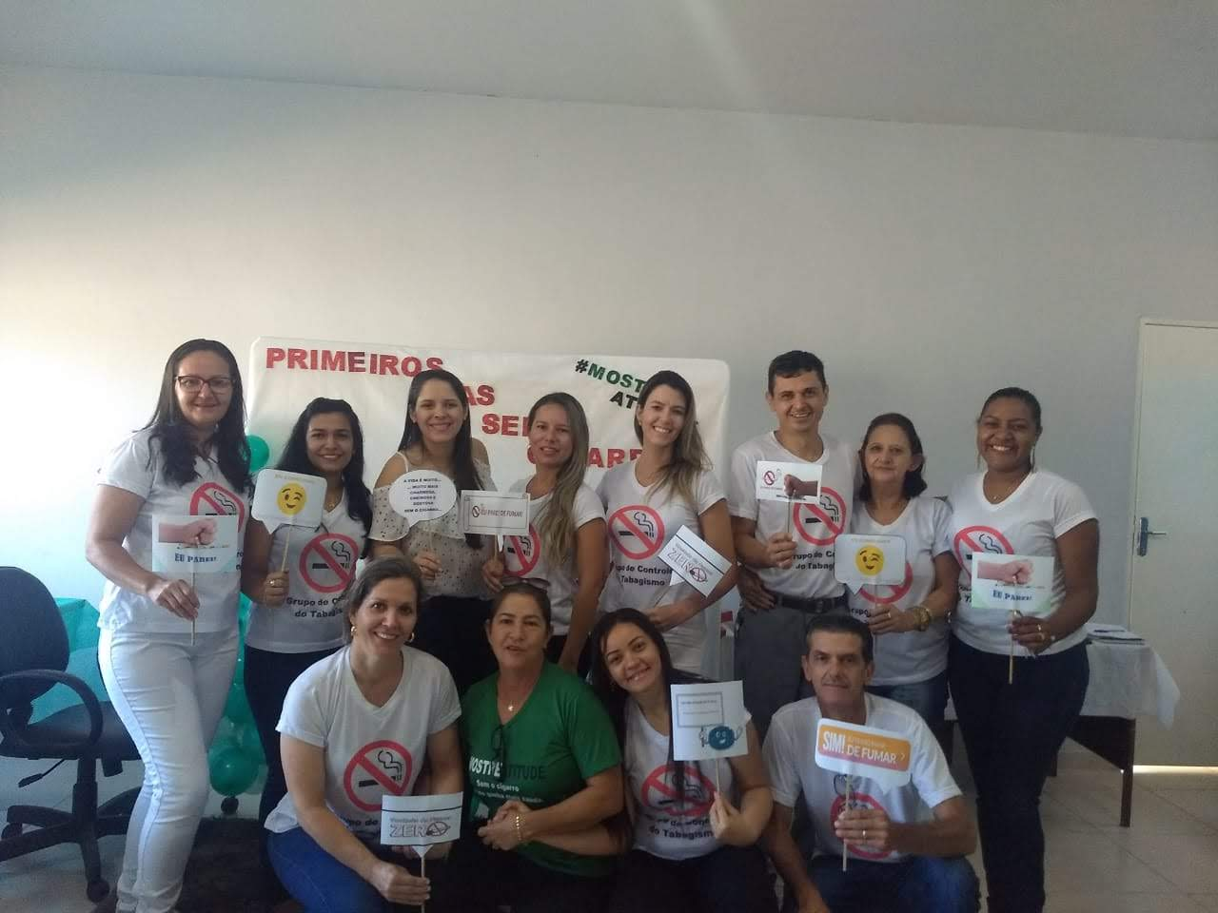
Equipe técnica multiprofissional Capacitada
Médica
Psicólogas
Farmacêuticos
Assistente Social
Biomédica
Odontologia
Enfermagem
Recepcionistas
ACS
ASG
Colaboradores
Além da consulta médica e cuidados da equipe de enfermagem, os participantes contam com psicólogas para terapias, equipe de acolhimento diferenciada, com pessoas empáticas e comprometidas, profissional de educação física e fisioterapeutas, com atividades e terapias e também tratamento odontológico, incluindo profilaxia e orientação em higiene bucal, o que incentiva o fumante mais ainda em deixar de fumar.

Slide 6
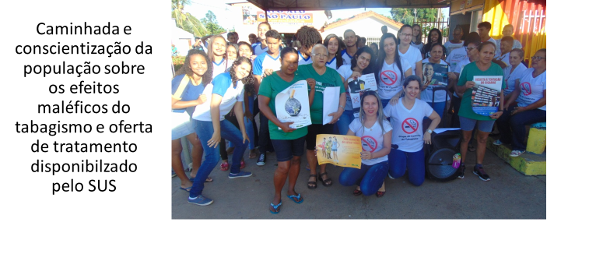
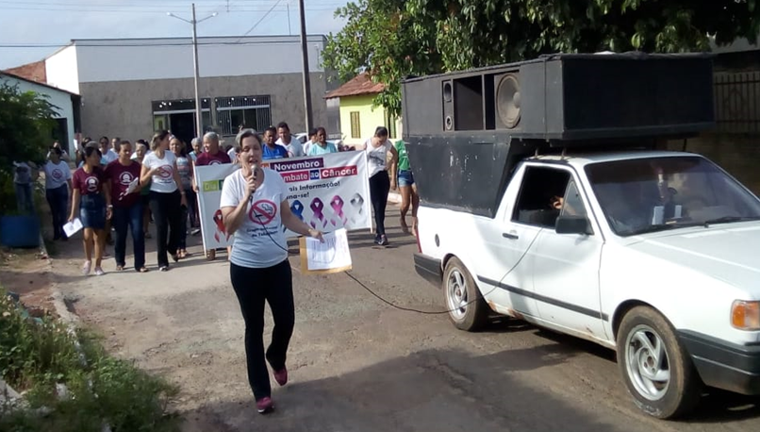
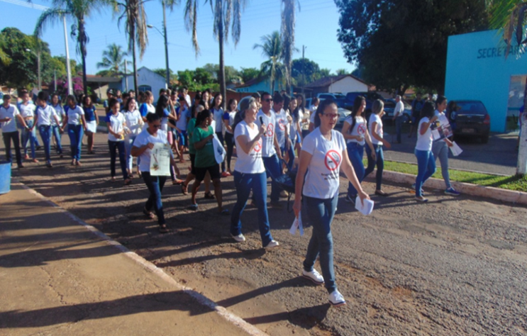
Participação da equipe técnica multiprofissional, dos participantes do grupo de tratamento do tabagismo, dos escolares e população em geral.
DIA MUNDIAL SEM TABACO – 31/05/2019

Slide 7
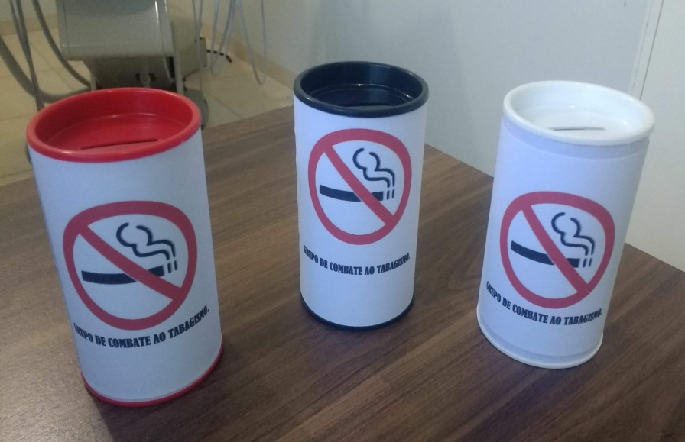
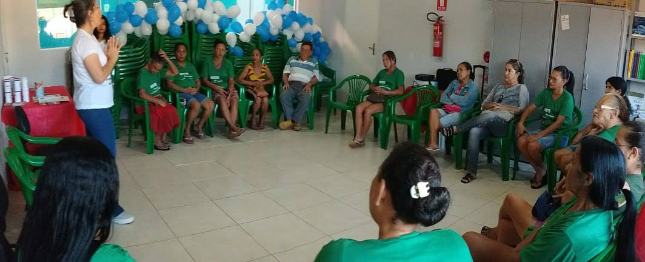
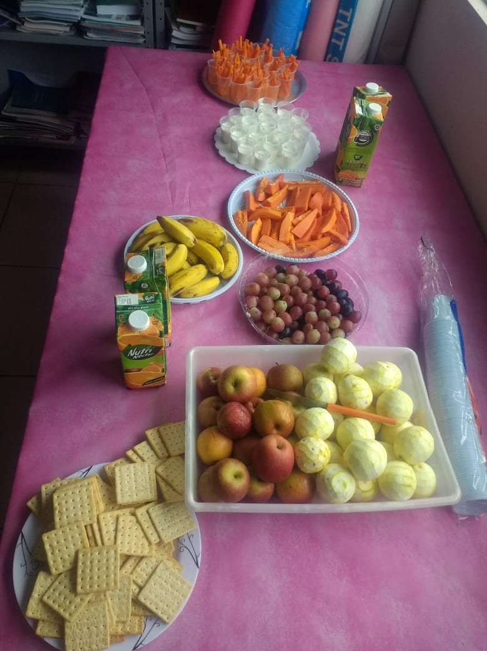
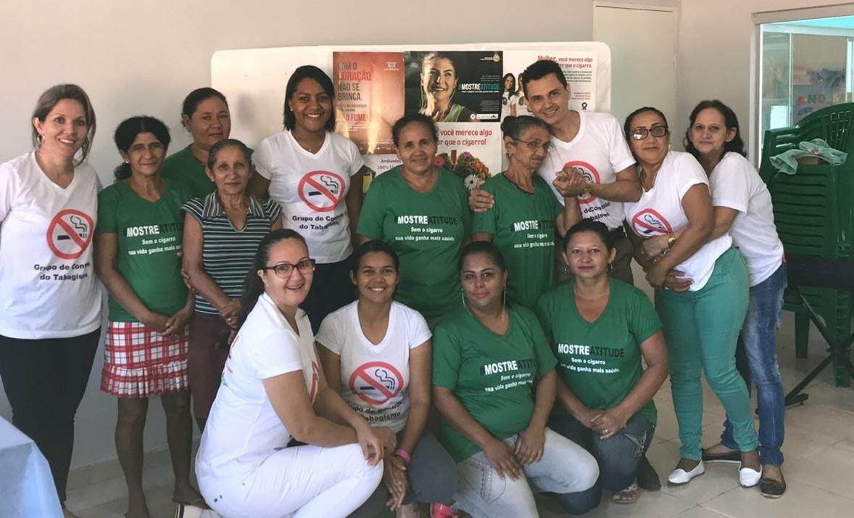
Encontros presenciais em 2019
Itens para incentivá-los a economizar o dinheiro gasto com fumo
Lanche especial incluindo alimentos que ajudam a parar de fumar, elaborado pela equipe.

Slide 8
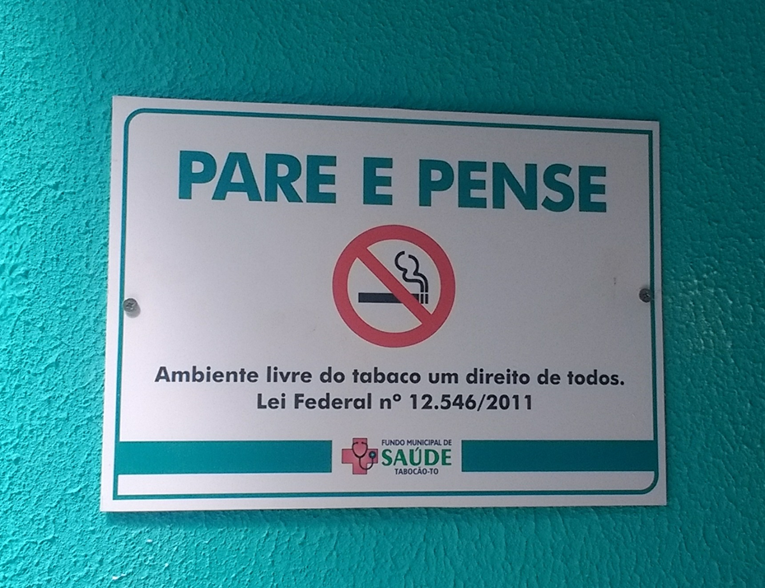
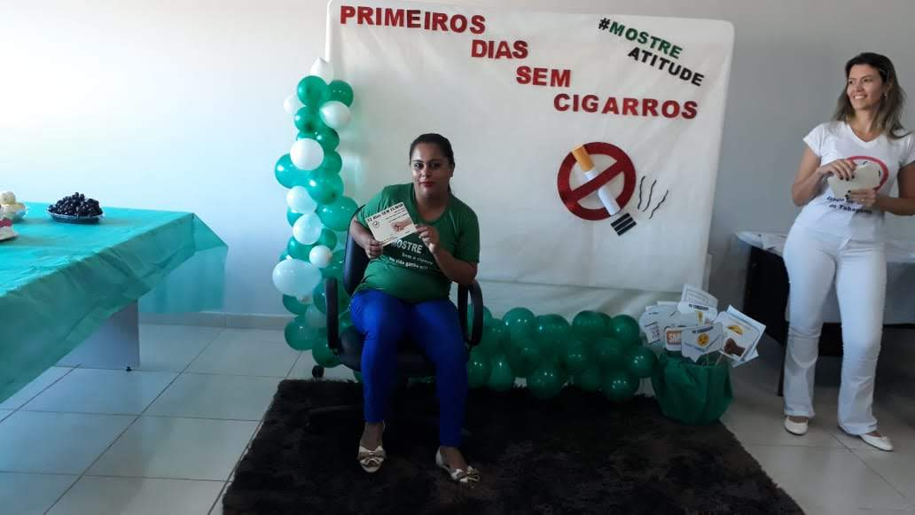
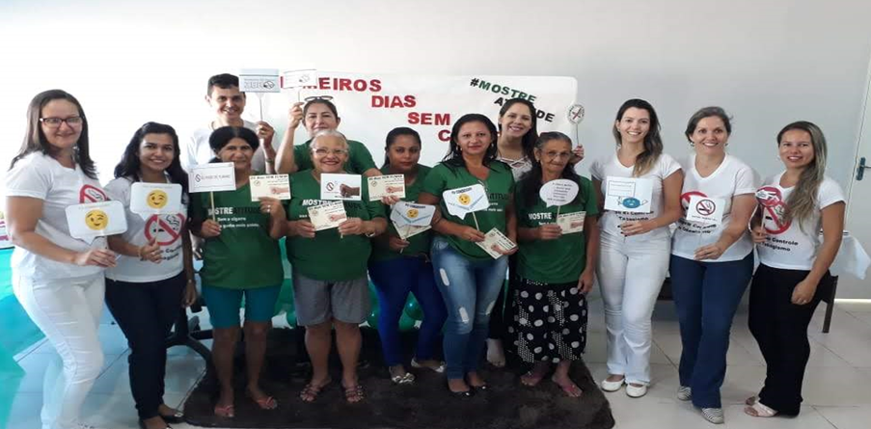
Certificado de nº de dias SEM FUMAR – Um incentivo a mais para os participantes!
- Nossa UBS é AMBIENTE LIVRE DE TABACO
100% dos servidores são NÃO-FUMANTES

Slide 9
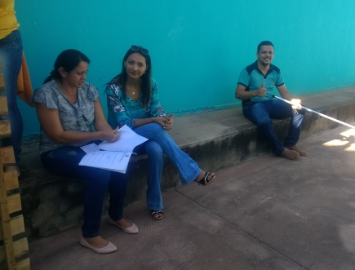
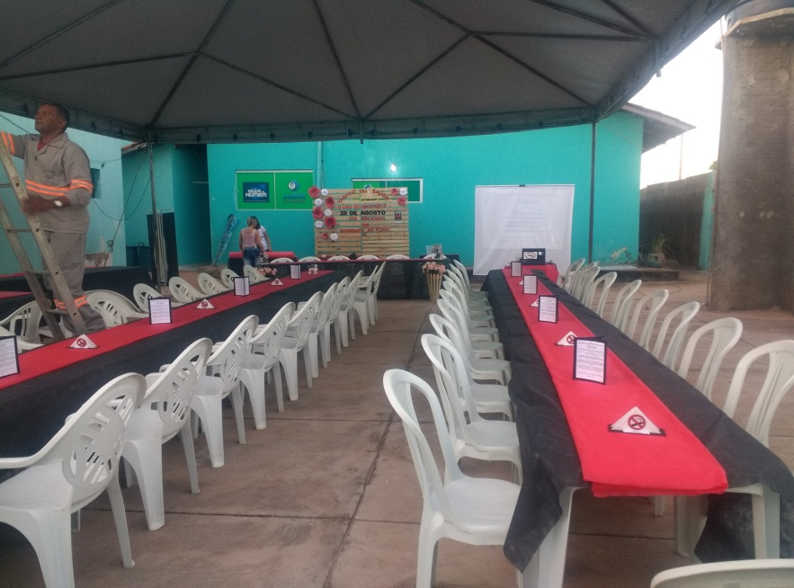
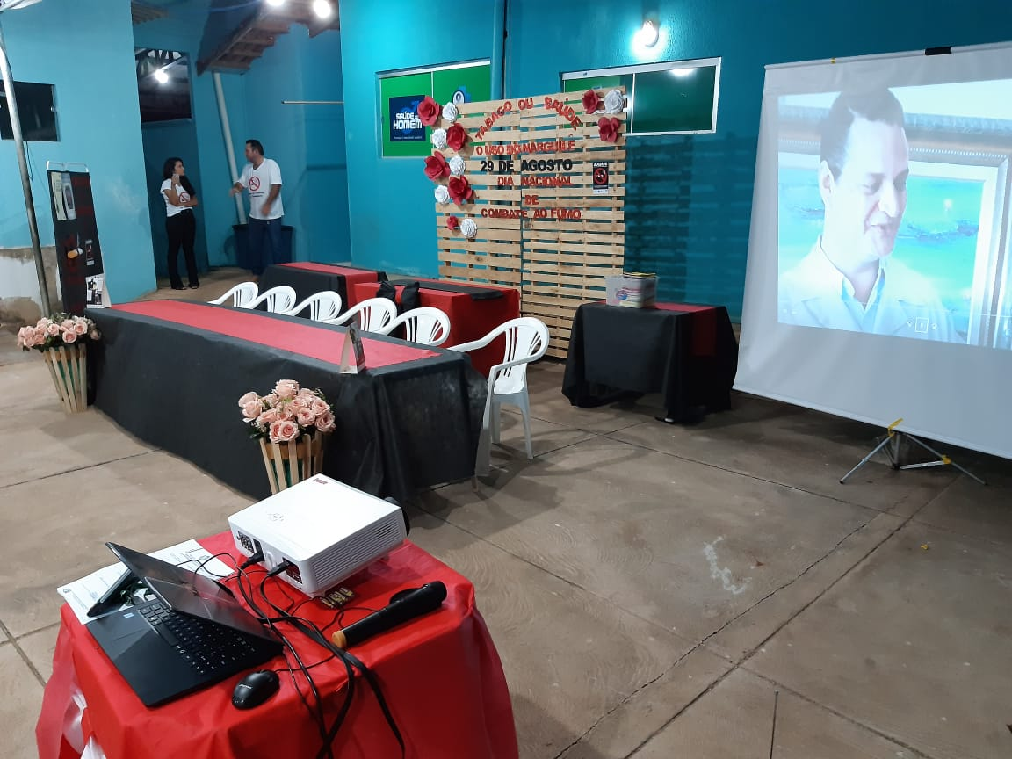
Prefeitura Municipal de Tabocão Secretaria Municipal de Saúde e Saneamento Centro de Saúde Dr. Pedro Zanina
A GESTÃO sempre empenhada e comprometida com o PNCT
Envolvimento de toda a equipe – gestores e servidores unidos pelo mesmo propósito
Preparativos para a ação:
Secretária de Saúde, Diretora da UBS e TI
Espaço cedido e preparado para o evento - UBS

Slide 10
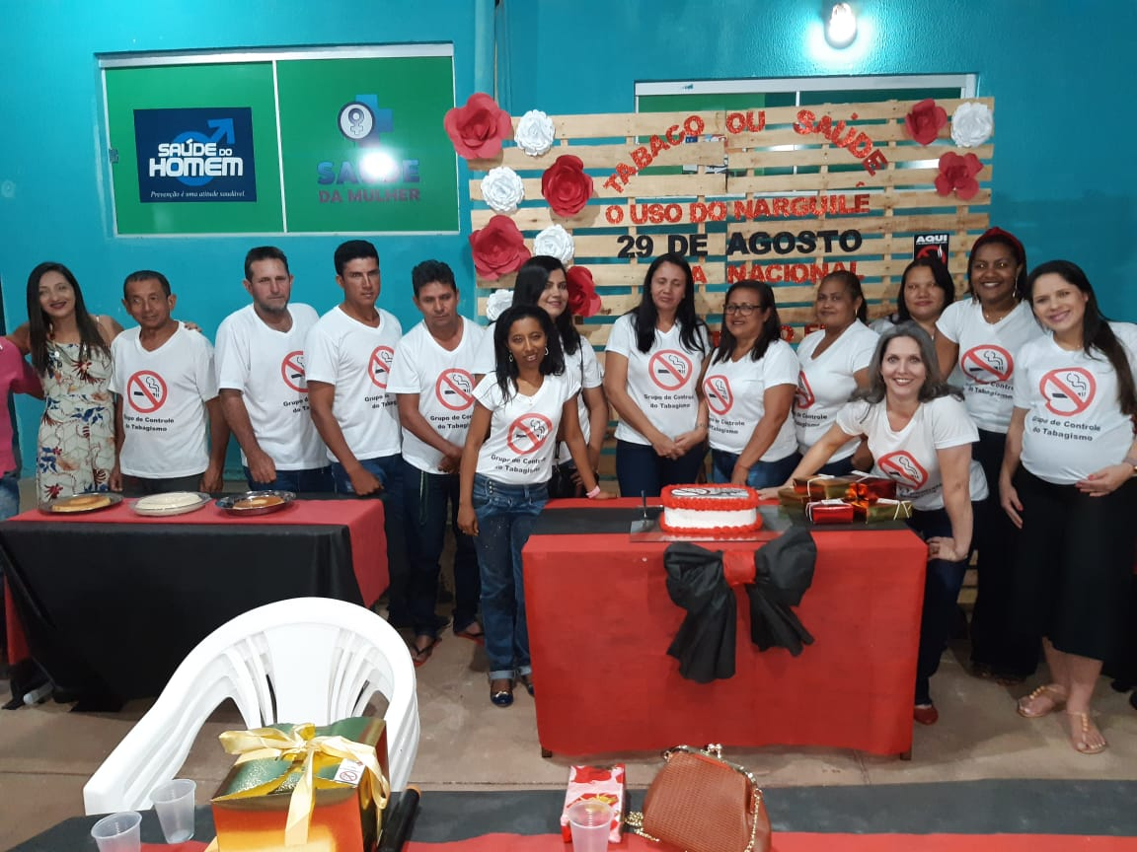
Envolvimento total da Equipe
#juntossomosmelhores
Ação 29 de Agosto 2019
Dia Nacional de Combate ao Fumo
Servidores unidos no combate ao tabagismo
Jantar comemorativo da data pontual com a participação dos participantes do grupo em tratamento, autoridades, gestores, servidores e participantes do próximo grupo.
Na ocasião, além do jantar preparado pelos próprios servidores, fez-se a Apresentação do PNCT, agradecimentos, testemunho dos participantes que já pararam de fumar e boas vindas aos novos participantes.

Slide 11
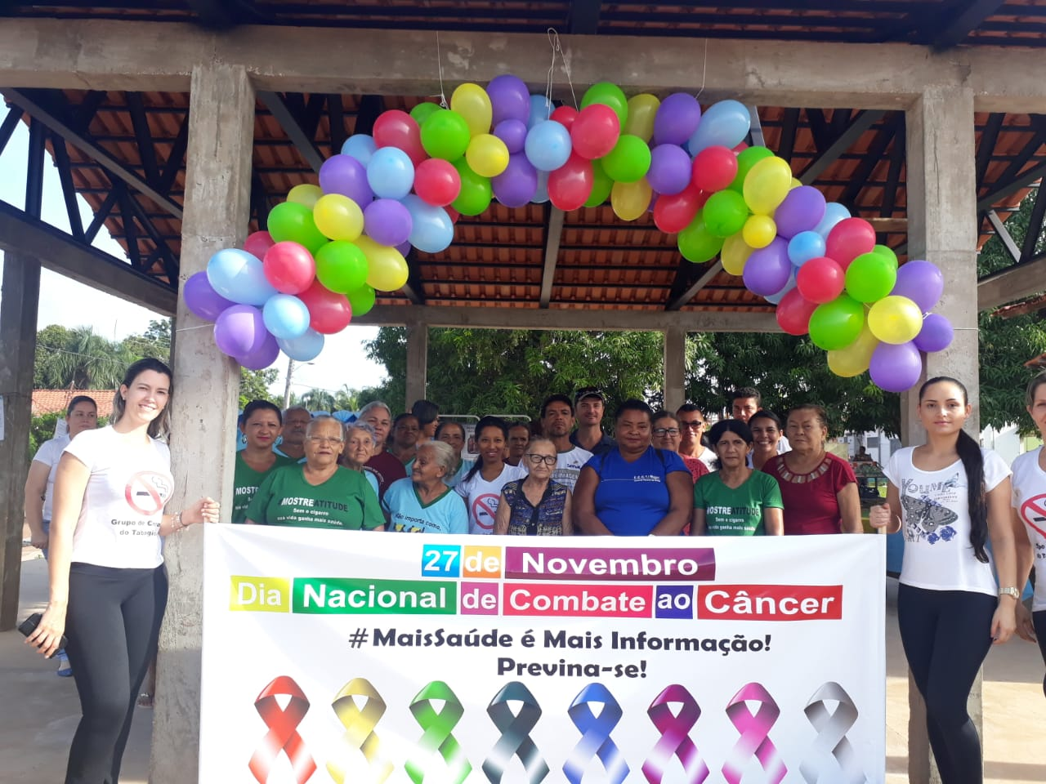
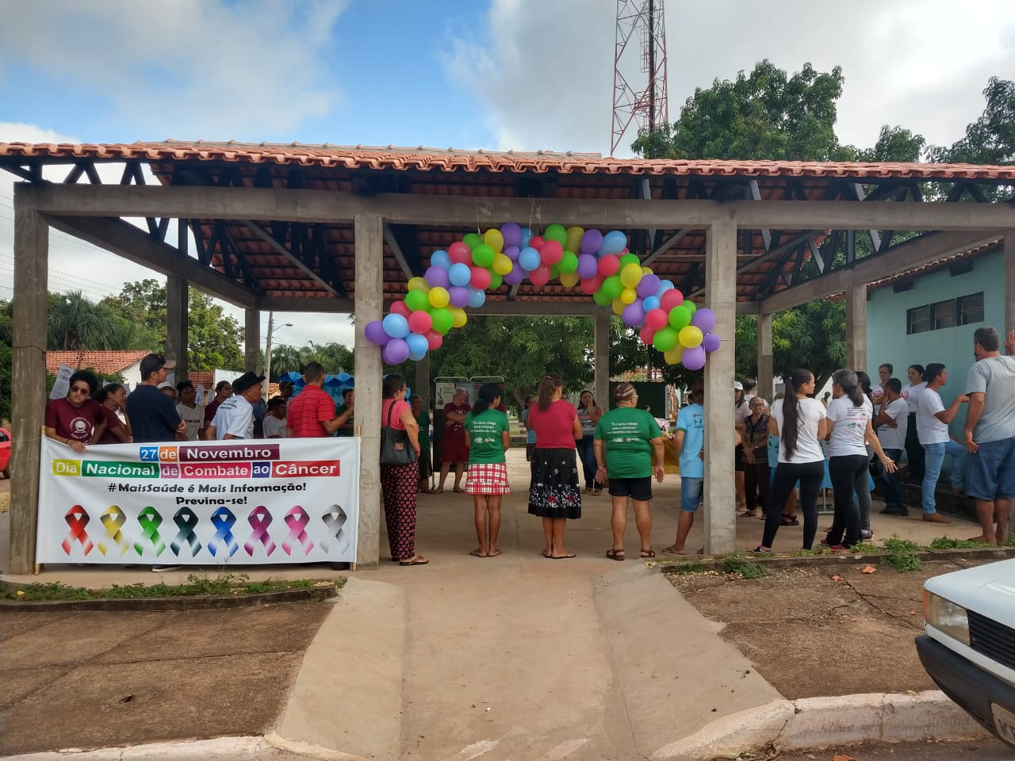
Equipe comprometida o ano inteiro – Ação do dia 27 de Novembro - Envolvendo os participantes dos grupos de tratamento do tabagismo, equipe técnica, gestores e população
Caminhada pelas principais ruas da cidade e exposição sobre ADOTAR HÁBITOS SAUDÁVEIS,
evitando a exposição a FATORES DE RISCO como principal maneira de se
PREVENIR contra o CÂNCER !

Slide 12
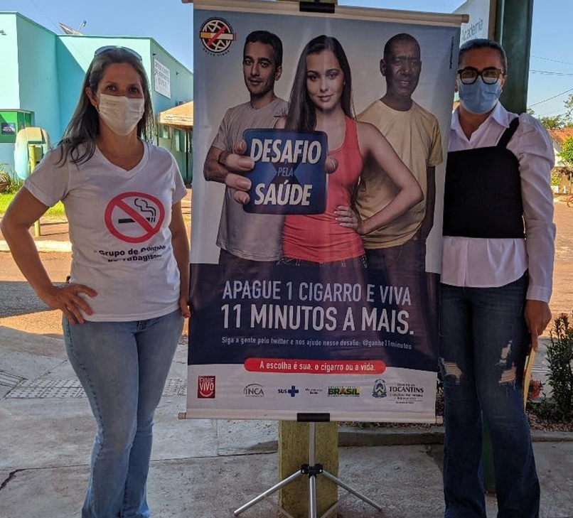
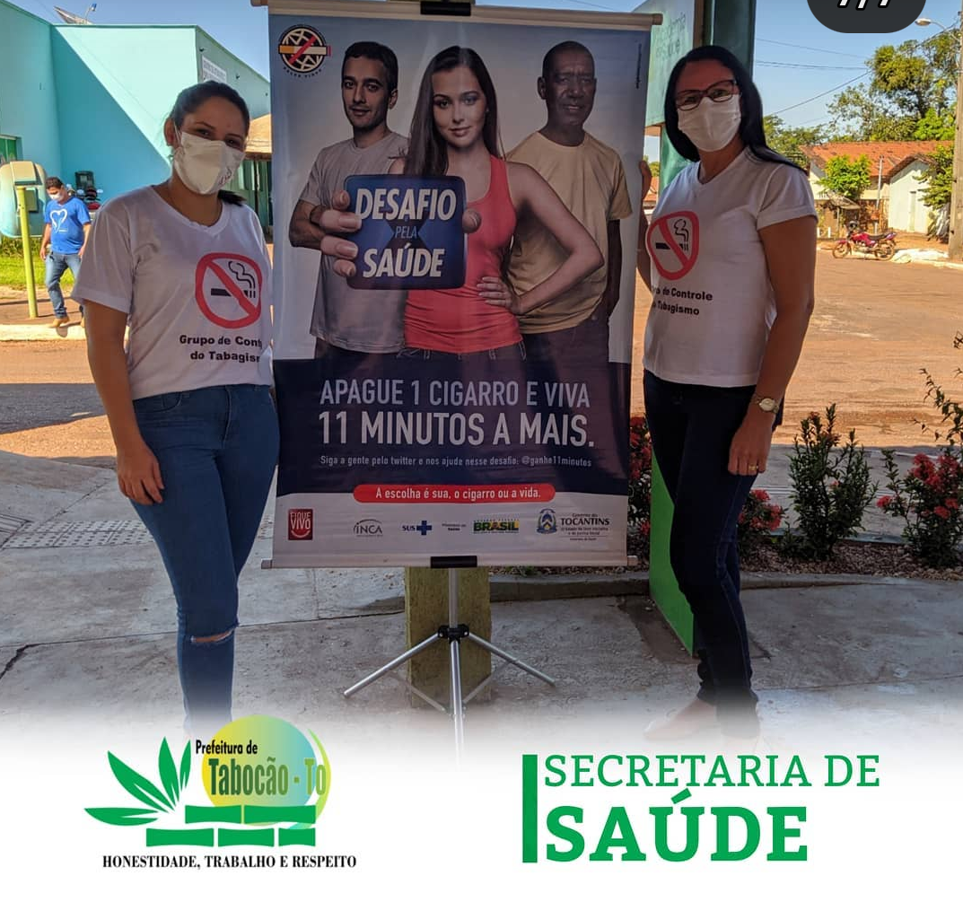
Ação do Dia Mundial sem Tabaco – 31/05/2021
Exposição sobre a História do Tabagismo – de 20 a 30 de Maio nas dependências da UBS
Exposição à população no dia 31/05 em área aberta – Academia de Saúde
Secretária de Saúde
Médica
Diretora da UBS
Coordenadora

Slide 13
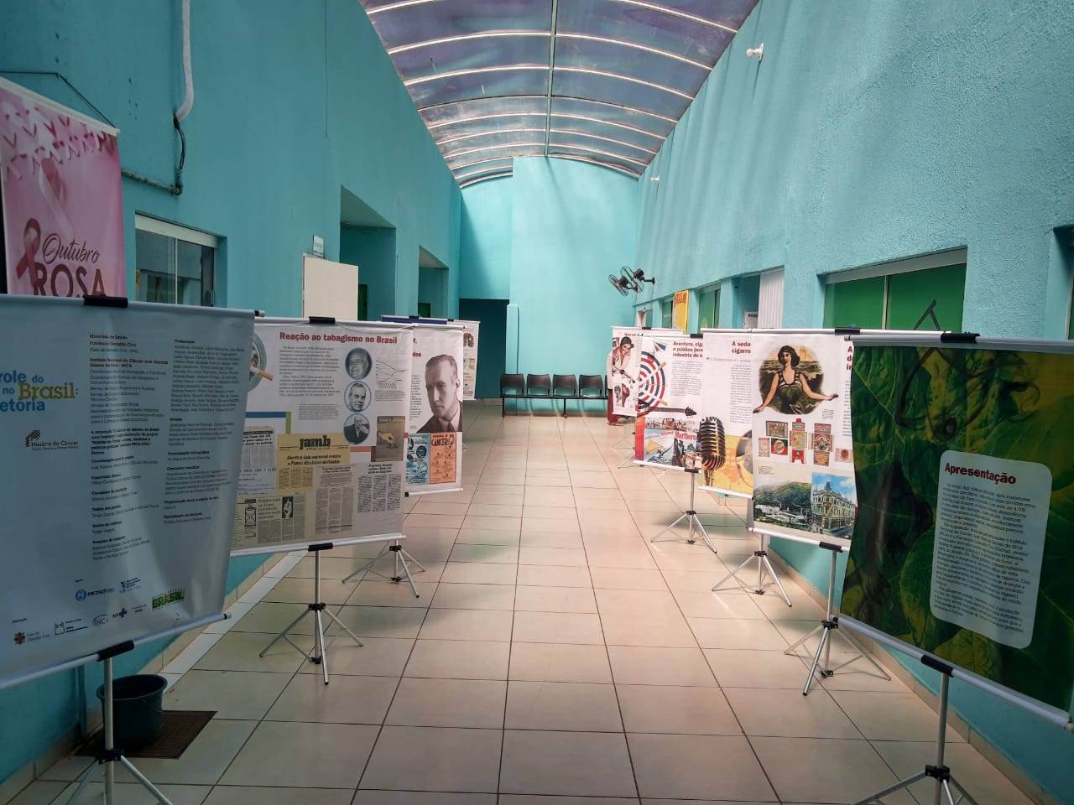
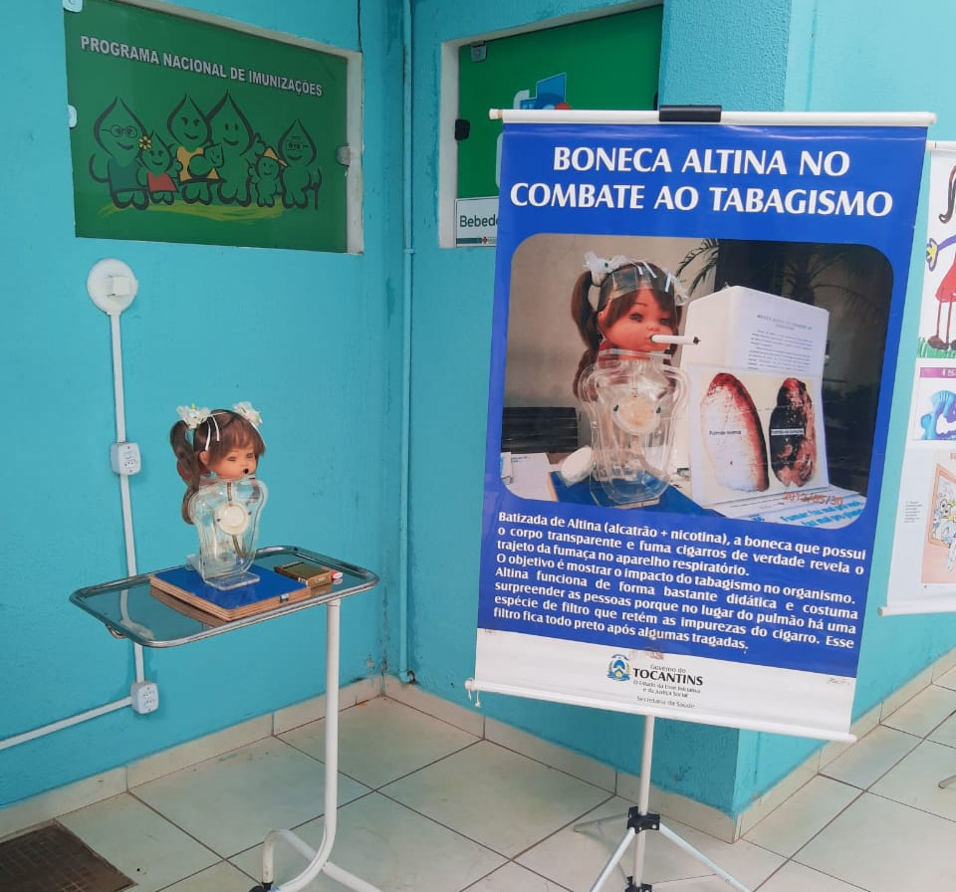
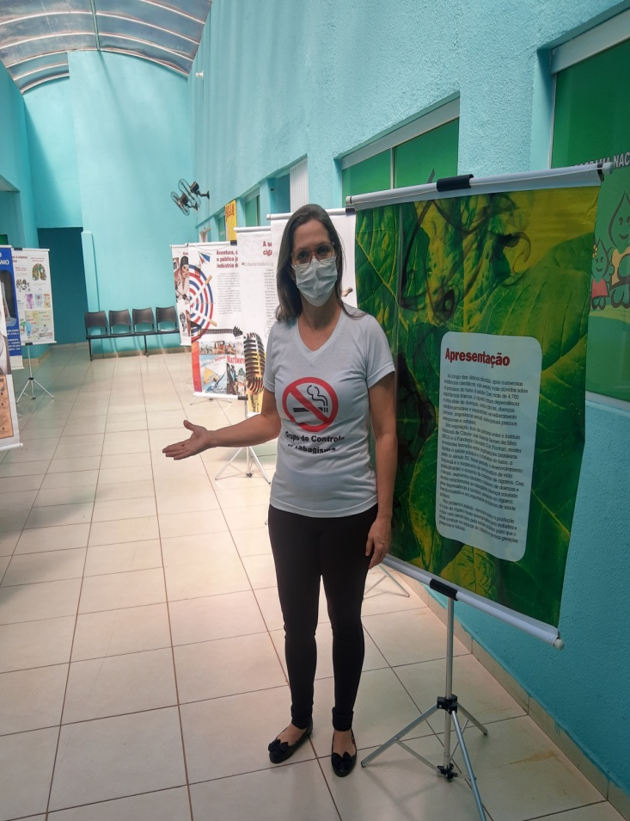



Exposição sobre a História do Cigarro no Brasil e no Mundo : 10 dias de exposição ao público na UBS
Painéis cedidos temporariamente pela Secretaria Estadual de Saúde do Estado do Tocantins

Slide 14
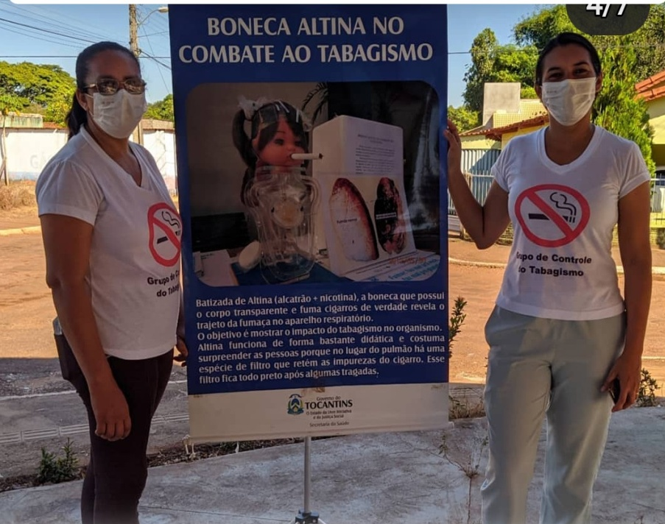
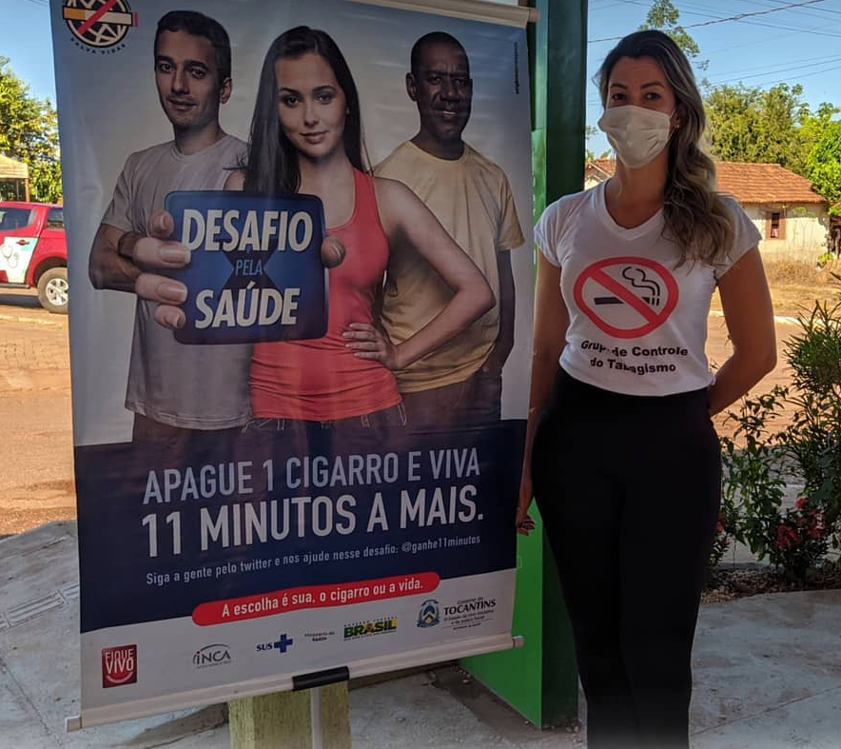
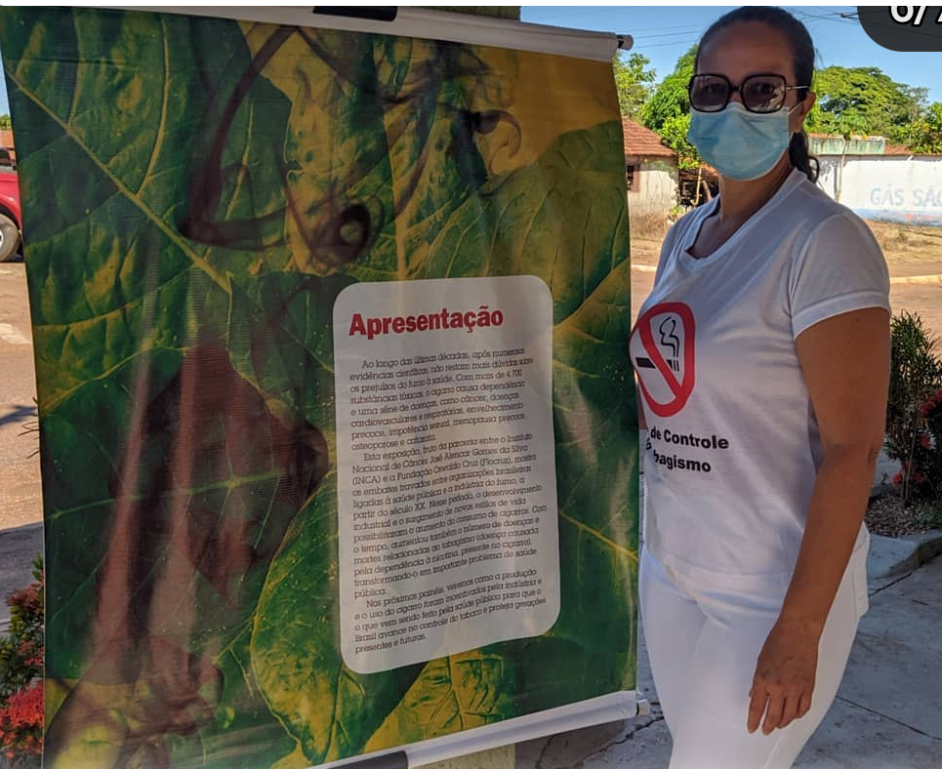
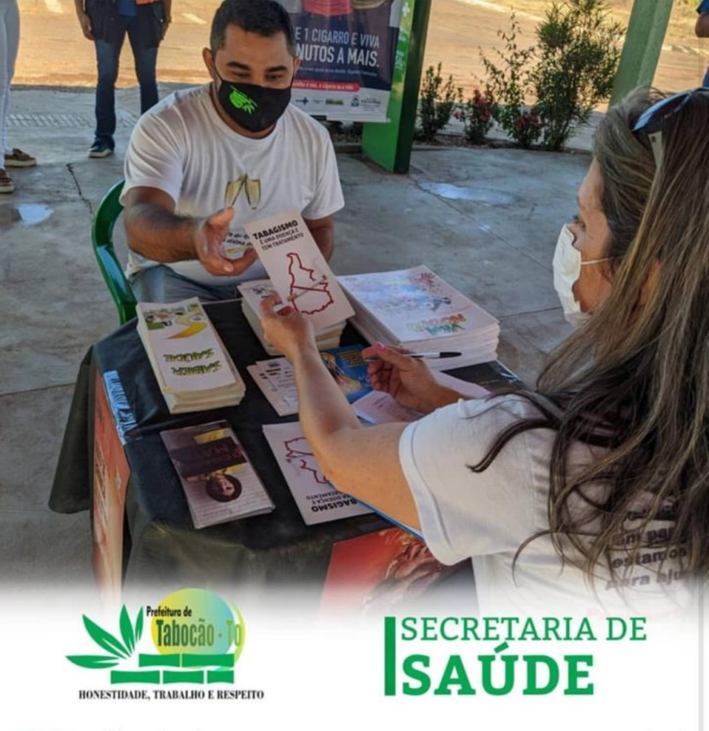
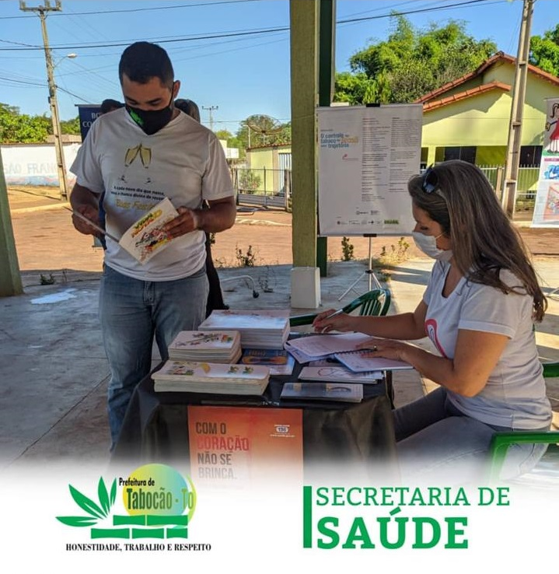
No Dia Mundial sem Tabaco a Exposição foi feita em área externa, aberta ao público em geral, onde foi feita abordagem breve aos fumantes e explicação do tratamento oferecido aos que querem PARAR DE FUMAR.

Slide 15
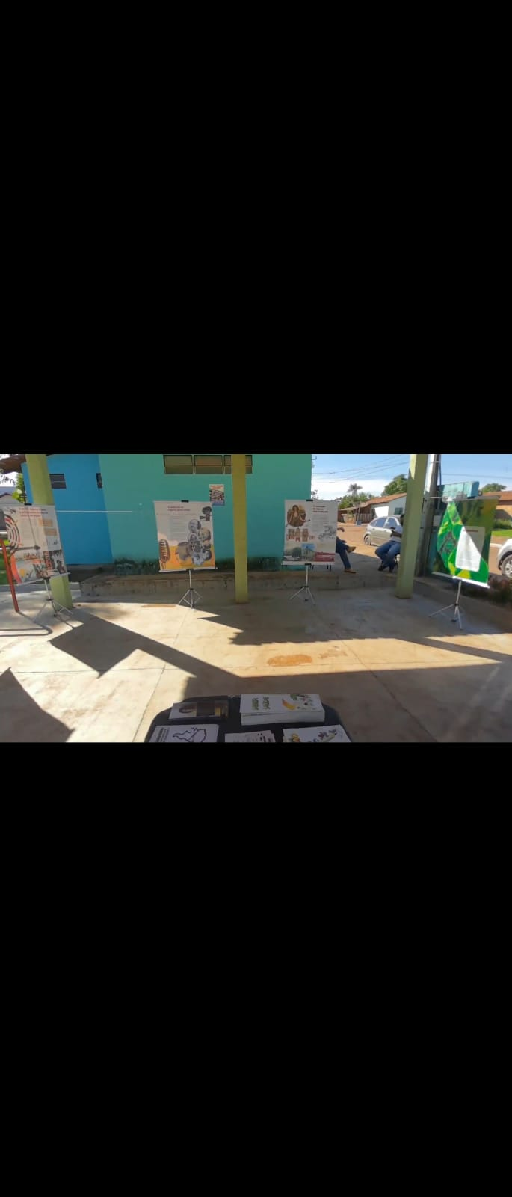
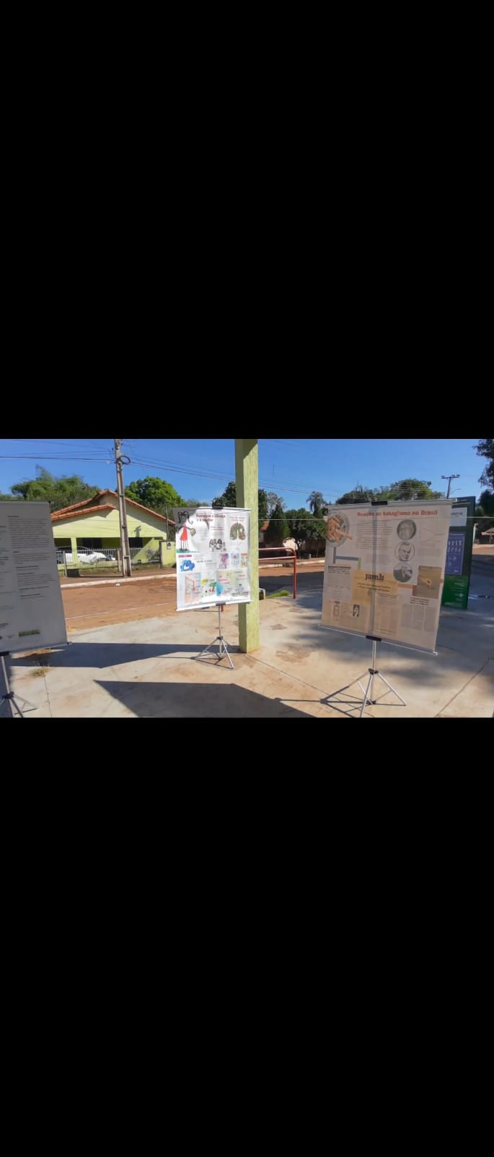
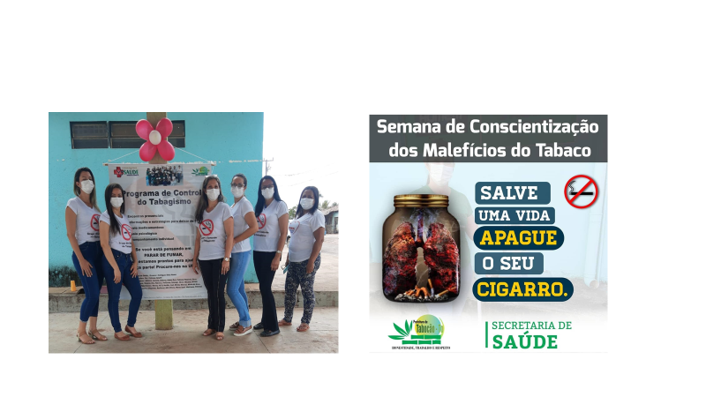
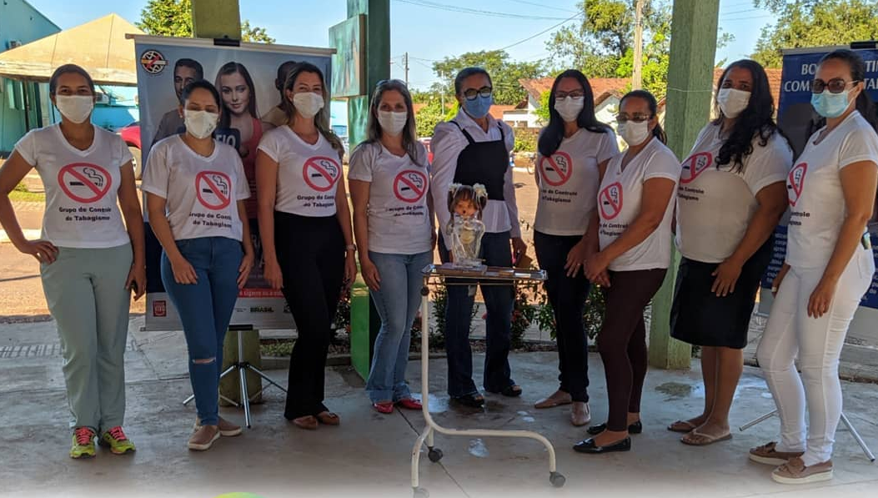

Slide 16
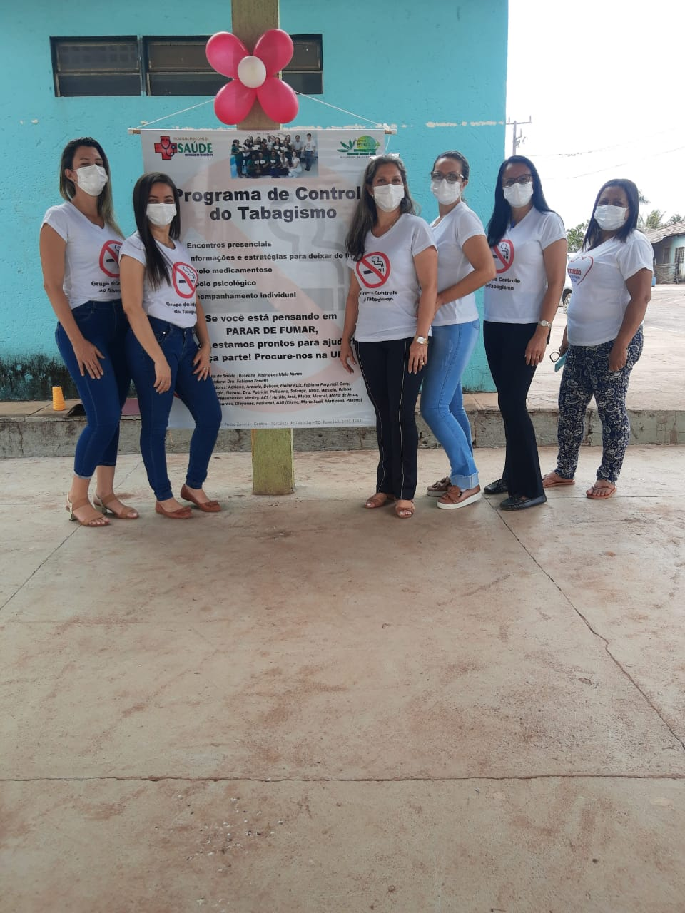
Dia Nacional de Combate ao Fumo – 2021
Equipe unida e comprometida
Abordagem Mínima e Breve ao Fumante
Distribuição de panfletos motivacionais para DEIXAR DE FUMAR
Explanação sobre o Programa de Tratamento ao Tabagista no Município
Agendamento dos interessados em participar

Slide 17
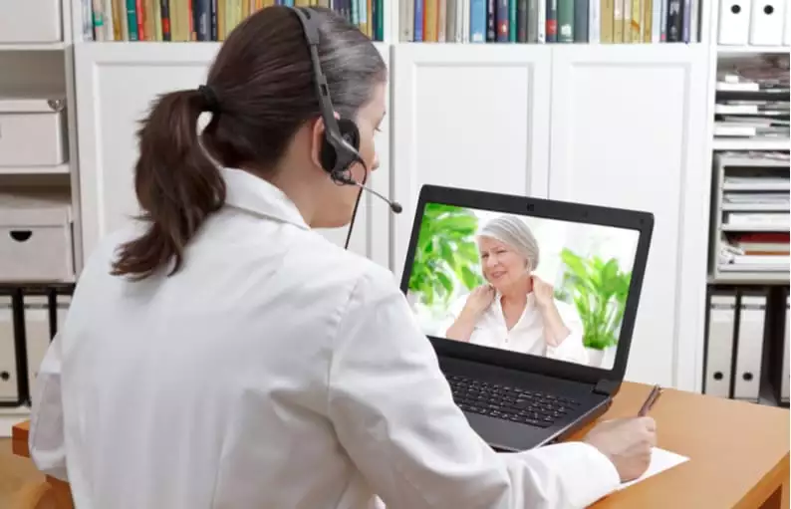


Em 2020 tivemos apenas 01 grupo de tratamento ao Tabagista no formato presencial, com encontros presenciais, acompanhamento periódico conforme elaborado pelo INCA.
Porém, com a pandemia, e o consequente isolamento social, nós tivemos que reinventar a maneira de acompanhar os pacientes que estavam em tratamento, e tivemos que nos adaptar aos atendimentos virtuais. Tivemos êxito no tratamento pois uma grande porcentagem de pessoas tornaram-se ex-fumantes, mesmo em tempos de pandemia.
Na fase crítica da pandemia, conseguimos acompanhar os pacientes através de teleconsultas, atendimentos via chamada telefônica, e também por visitas individuais, respeitando todas as normas de segurança, inclusive para a dispensação dos medicamentos.
Aos poucos os novos participantes que procuravam o tratamento tiveram acompanhamento individual, com consulta médica e elaboração do tratamento pela equipe multiprofissional, inclusive a dispensação de apoio medicamentoso, quando necessário.
O número de participantes caiu significativamente, pois o momento foi tenso e nosso município teve taxas altas de contaminação da população, o que deixou muita gente com medo de sair de casa, e com medo de se dirigir à UBS.

Slide 18


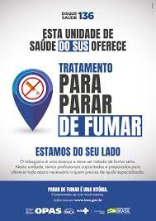

Nossos agradecimentos à toda equipe do PNCT que contribuem e não medem esforços para que este programa alcance a todos os tabagistas que querem deixar de fumar ou usar produtos derivados do tabaco.
Cursos de Capacitação e de Sensibilização para preparar a equipe técnica multiprofissional.

